Slide 1
23 ноября.
Классная работа.
Хорошее
настроение
успех
Работа
Проблема
(препятствие)
Знания

Slide 2
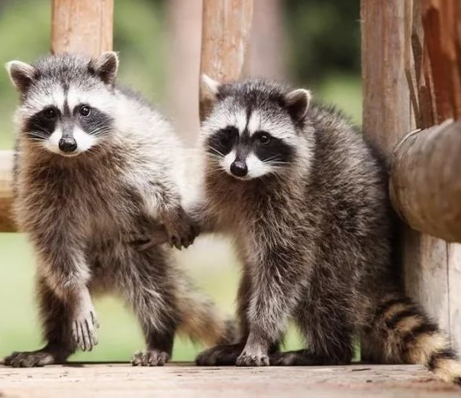
В МАГАЗИНЕ
В магазин пришли с работы Покупатели еноты Покупать у продавца Два соленых огурца. Говорит продавец: - Две копейки – огурец. - Дайте нам по огурцу. - Заплатите продавцу. Очень точно. Молодцы. Забирайте огурцы….
Эмма Мошковская

Slide 3
Словарик:
МАГАЗИН, СУПЕРМАРКЕТ
ДҮКЕН
SHOP

Slide 4
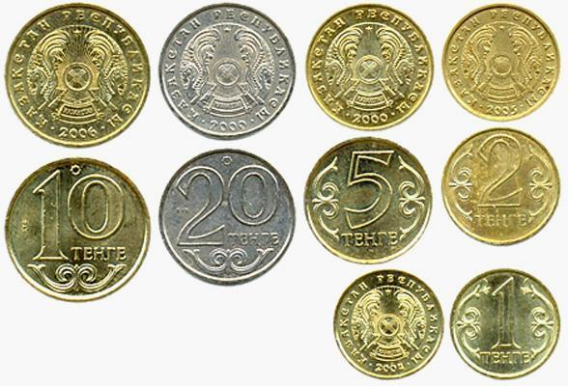
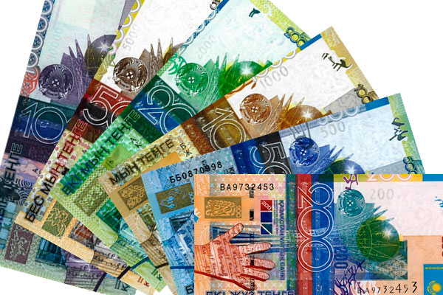
Деньги
монеты купюры

Slide 5
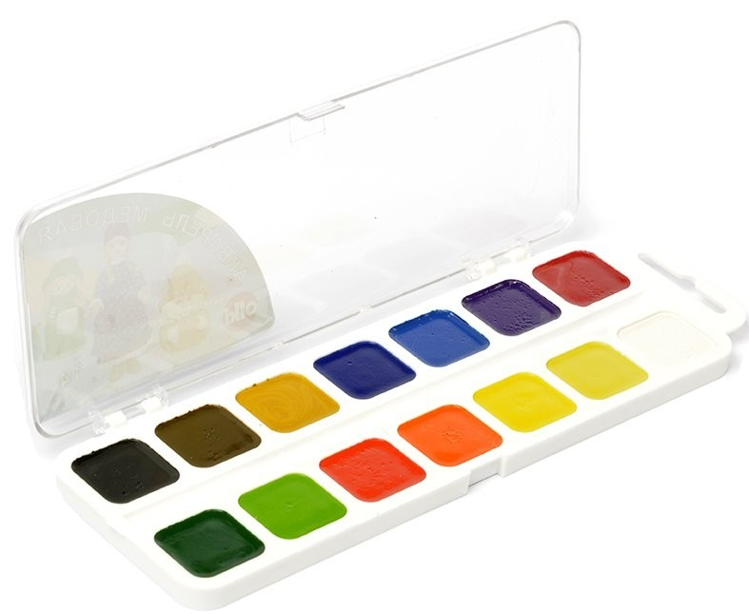
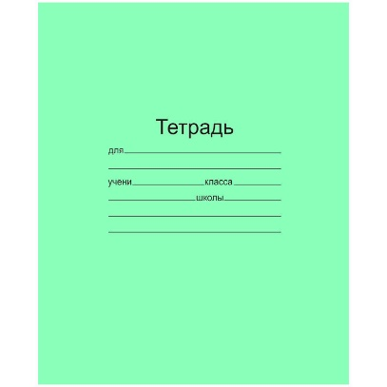
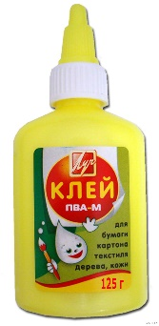
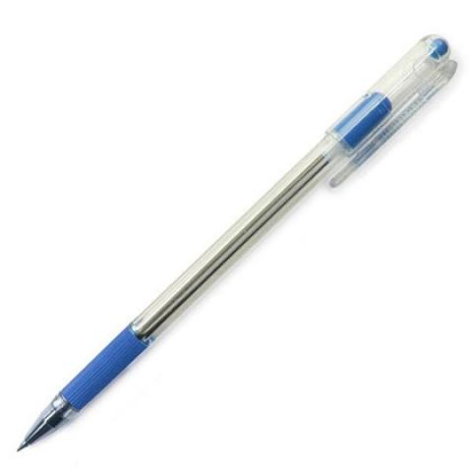
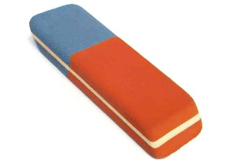
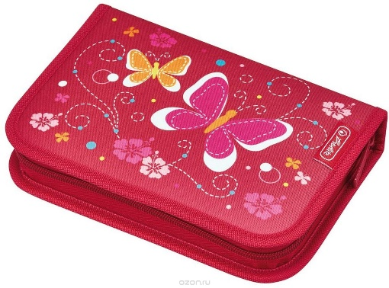
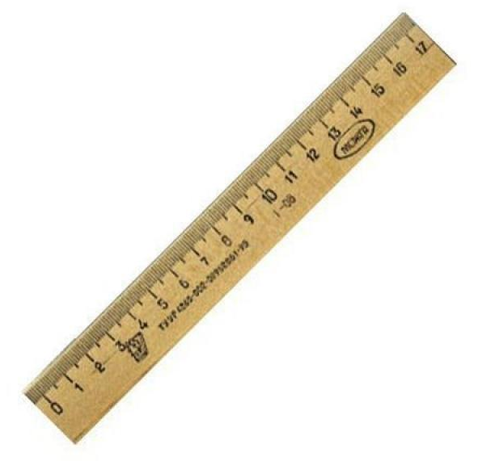
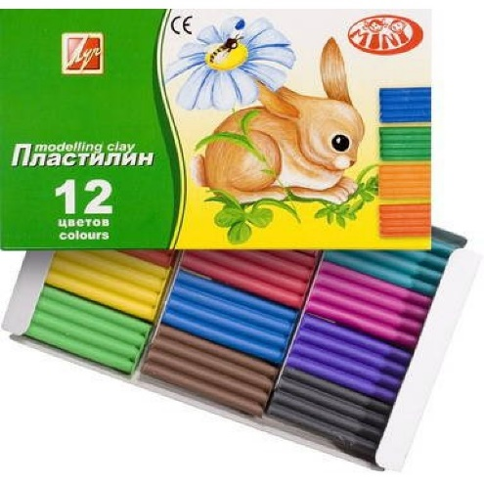
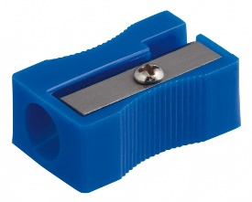
70
100
30
18
40
400
200
500
200
18
40
600
100

Slide 6
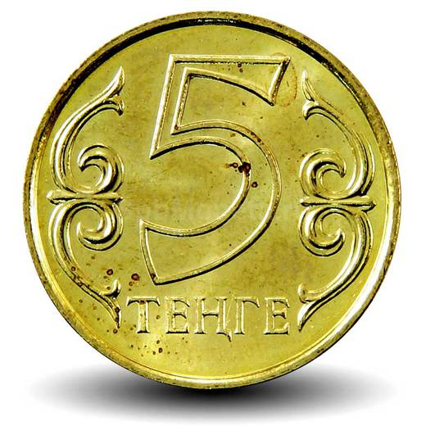
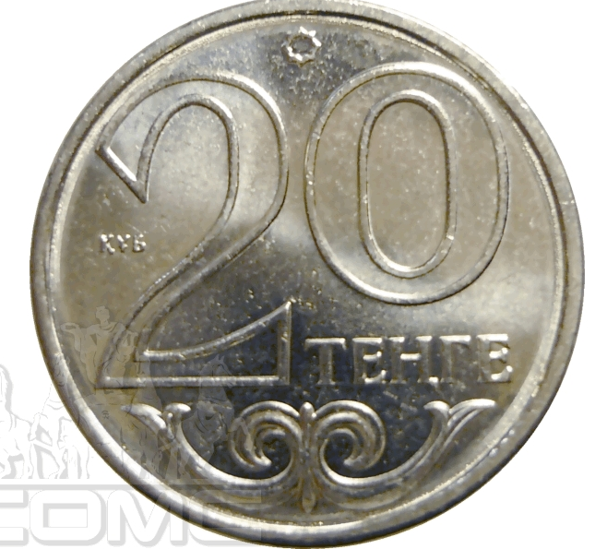
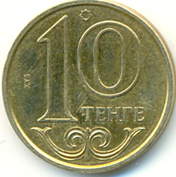
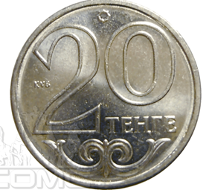
Как дать сдачу?

Slide 7
23 ноября.
Классная работа.
Хорошее
настроение
успех
Работа
Проблема
(препятствие)
Знания

